Slide 1
ANÁLISES EXPLORATÓRIAS POR VERSÃO · B5_lixo
Com e sem lixo
O que muda no índice se o lixo inadequado volta a ser componente, como no IVS-BH e no NB04?
outubro de 2026
Notes:
O que muda no índice se o lixo inadequado volta a ser componente, como no IVS-BH e no NB04?

Slide 2
O que muda nesta versão
Aspecto | Referência (00_referencia) | Esta versão
Base | entrega_orientadora/Base_ELSI_70Municipios_Censo2022.db | igual
Recorte | setores urbanos; Dados_sig = OK | igual
Indicadores | todos os do quadro, com as variantes | igual
Componentes do índice | Água inadequada, Esgoto inadequado, Razão de moradores, Analfabetismo 15+, Renda (invertida), Cor/raça PPI, Banheiro graduado | Água inadequada, Esgoto inadequado, Lixo inadequado, Razão de moradores, Analfabetismo 15+, Renda (invertida), Cor/raça PPI, Banheiro graduado
Renda | original | igual
Rotação | promax | igual
Pesos das dimensões | 60_40 | igual
Normalização | municipal | igual
Blocos | 1, 2, 3, 4, 5, 6, 7, 8, 9, 10, 11, 12, 13 | 9, 10, 13
O que muda O lixo inadequado volta a ser componente do índice (oito componentes), como no IVS-BH 2012 e no NB04. O índice sem lixo da referência está na tabela T34.
2
Notes:
O lixo inadequado volta a ser componente do índice (oito componentes), como no IVS-BH 2012 e no NB04. O índice sem lixo da referência está na tabela T34.

Slide 3
Sumário: os blocos desta versão
Bloco | Título | Pergunta | Itens
9 | Adequação fatorial | Os componentes do índice se prestam a uma análise fatorial, e quantos fatores ela sustenta? | T19, T20, T21, T22, F22, F23
10 | O índice da versão | Como fica o índice, e ele separa os setores de favela? | T23, T24, T25, T26, T27, F24, F25, T34
13 | Comparação com a referência | O que esta versão muda em relação à referência proposta do NB05? | T31, T32, T33, F28, F29
3

Slide 4
9
Adequação fatorial
Os componentes do índice se prestam a uma análise fatorial, e quantos fatores ela sustenta?
Neste bloco: T19 · T20 · T21 · T22 · F22 · F23
4
Notes:
A análise fatorial resume vários indicadores correlacionados em poucas dimensões (fatores). Antes de usá-la, testa-se se os dados se prestam a isso (KMO, MSA, Bartlett) e quantos fatores reter (Kaiser e análise paralela de Horn). Depois, as cargas dizem o quanto cada indicador pertence a cada fator.

Slide 5
KMO de 0,7741: os componentes se prestam à análise fatorial
Medida | Valor
setores (n) | 73.878
variáveis (p) | 8
KMO | 0,7741
Bartlett qui-quadrado | 192.171,6836
Bartlett graus de liberdade | 28
determinante de R | 0,0742
fatores pelo critério de Kaiser | 3
fatores pela análise paralela de Horn | 3
variância explicada por 2 fatores (%) | 54,2911
Como ler As medidas de adequação da matriz de correlação dos componentes do índice, na amostra do índice.
O que mostra KMO 0,7741, com 73.878 setores; Kaiser retém 3 fatores e Horn, 3; 2 fatores explicam 54,3% da variância.
T19 · tabelas/T19_adequacao_fatorial.csv · Bloco 9. Adequação fatorial
5
Notes:
O KMO (Kaiser-Meyer-Olkin) compara as correlações entre as variáveis com as correlações parciais: perto de 1, as variáveis compartilham muita informação e a fatorial faz sentido; o critério do projeto é pelo menos 0,70. O teste de Bartlett verifica se a matriz de correlação é diferente da identidade (variáveis sem relação); com tantos setores, ele sempre rejeita. O critério de Kaiser retém fatores com autovalor acima de 1; a análise paralela de Horn, mais conservadora, retém os fatores cujo autovalor supera o que dados aleatórios do mesmo tamanho produziriam. A correlação usada é a de Spearman, como no NB04.
Como ler: As medidas de adequação da matriz de correlação dos componentes do índice, na amostra do índice.
O que mostra: KMO 0,7741, com 73.878 setores; Kaiser retém 3 fatores e Horn, 3; 2 fatores explicam 54,3% da variância.

Slide 6
Lixo inadequado tem a menor adequação individual (MSA 0,6426)
Componente | MSA | Comunal. | Padrão F1 | Padrão F2 | Estrut. F1 | Estrut. F2
Água inadequada | 0,7155 | 0,3689 | 0,1792 | 0,5238 | 0,3533 | 0,5834
Esgoto inadequado | 0,8312 | 0,4922 | 0,4064 | 0,4524 | 0,5568 | 0,5875
Lixo inadequado | 0,6426 | 0,4613 | -0,1397 | 0,7127 | 0,0972 | 0,6663
Razão de moradores | 0,8551 | 0,4783 | 0,7332 | -0,2390 | 0,6538 | 0,0047
Analfabetismo 15+ | 0,8149 | 0,7248 | 0,8632 | -0,0377 | 0,8506 | 0,2492
Renda (invertida) | 0,7153 | 0,7871 | 0,8833 | 0,0116 | 0,8871 | 0,3052
Cor/raça PPI | 0,7728 | 0,7322 | 0,8220 | 0,0889 | 0,8516 | 0,3621
Banheiro graduado | 0,8752 | 0,2986 | -0,0521 | 0,5615 | 0,1345 | 0,5442
Como ler Uma linha por componente: MSA, comunalidades e as cargas em cada fator, sem rotação, na Varimax e na promax (padrão e estrutura).
O que mostra Menor MSA: Lixo inadequado (0,6426). Menor comunalidade (promax): Banheiro graduado (0,2986).
T20 · tabelas/T20_variaveis_cargas.csv · Bloco 9. Adequação fatorial
6
Notes:
O MSA é o KMO de cada variável: abaixo de 0,50, a variável compartilha pouco com as outras. A comunalidade é a parte da variância da variável explicada pelos fatores retidos (critério do projeto: pelo menos 0,30). A carga é a correlação da variável com o fator (critério: pelo menos 0,40 no fator principal). A rotação gira os fatores para que cada variável carregue forte em um só: a Varimax mantém os fatores independentes; a promax permite que eles se correlacionem. Na promax, a matriz padrão dá o efeito próprio de cada fator e a matriz estrutura, a correlação simples.
Como ler: Uma linha por componente: MSA, comunalidades e as cargas em cada fator, sem rotação, na Varimax e na promax (padrão e estrutura).
O que mostra: Menor MSA: Lixo inadequado (0,6426). Menor comunalidade (promax): Banheiro graduado (0,2986).

Slide 7
O segundo autovalor (1,1159) fica acima da linha de Horn (1,0192)
Componente | Autovalor | Horn | % variância | % acumulada
1 | 3,2274 | 1,0292 | 40,3 | 40,3
2 | 1,1159 | 1,0192 | 13,9 | 54,3
3 | 1,0183 | 1,0104 | 12,7 | 67,0
4 | 0,8932 | 1,0036 | 11,2 | 78,2
5 | 0,6405 | 0,9960 | 8,0 | 86,2
6 | 0,5800 | 0,9891 | 7,3 | 93,4
7 | 0,3510 | 0,9814 | 4,4 | 97,8
8 | 0,1736 | 0,9712 | 2,2 | 100,0
Como ler Um componente por linha: autovalor, valor de referência da análise paralela de Horn e variância explicada, simples e acumulada.
O que mostra Primeiro autovalor 3,2274, segundo 1,1159 (Horn: 1,0192); os dois primeiros explicam 54,3% da variância.
T21 · tabelas/T21_autovalores.csv · Bloco 9. Adequação fatorial
7
Notes:
O autovalor mede quanta variância um componente resume, em unidades de variável: autovalor 2 equivale a duas variáveis inteiras. A análise paralela de Horn gera dados aleatórios com o mesmo número de setores e variáveis e calcula os autovalores que surgiriam só por acaso; um componente merece ser retido quando o seu autovalor supera esse valor.
Como ler: Um componente por linha: autovalor, valor de referência da análise paralela de Horn e variância explicada, simples e acumulada.
O que mostra: Primeiro autovalor 3,2274, segundo 1,1159 (Horn: 1,0192); os dois primeiros explicam 54,3% da variância.

Slide 8
Os dois fatores da promax se correlacionam em 0,3324
Fator | F1 | F2
F1 | 1,0000 | 0,3324
F2 | 0,3324 | 1,0000
Como ler Matriz Φ: a correlação entre os fatores depois da rotação promax.
O que mostra A correlação entre F1 e F2 é 0,3324.
T22 · tabelas/T22_phi.csv · Bloco 9. Adequação fatorial
8
Notes:
Na rotação oblíqua (promax), os fatores podem se correlacionar. Uma correlação alta entre a dimensão socioeconômica e a de saneamento indica que as carências tendem a ocorrer juntas no mesmo setor. É por isso que, na promax, se usa a matriz padrão para distribuir pesos: ela separa o efeito próprio de cada fator.
Como ler: Matriz Φ: a correlação entre os fatores depois da rotação promax.
O que mostra: A correlação entre F1 e F2 é 0,3324.

Slide 9
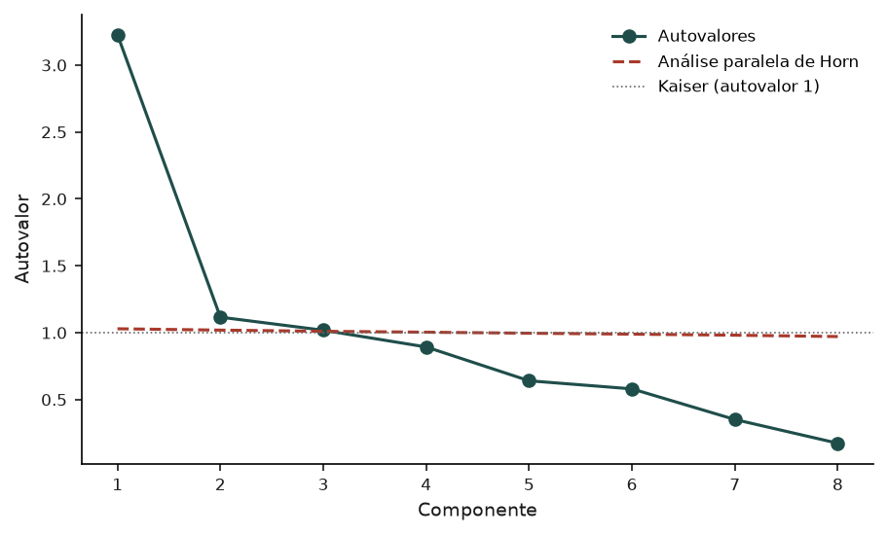
Gráfico de sedimentação: dois componentes acima do acaso
Como ler Linha cheia: autovalores em ordem decrescente. Tracejada: o que dados aleatórios produziriam (Horn). Pontilhada: o critério de Kaiser (autovalor 1).
O que mostra O segundo autovalor é 1,1159, contra 1,0192 da linha de Horn.
F22 · figuras/F22_sedimentacao_horn.png · Bloco 9. Adequação fatorial
9
Notes:
O nome vem da imagem de uma encosta: os primeiros componentes formam o paredão e os demais, o entulho no pé. Os componentes que ficam acima da linha tracejada trazem estrutura real; os que ficam abaixo, ruído.
Como ler: Linha cheia: autovalores em ordem decrescente. Tracejada: o que dados aleatórios produziriam (Horn). Pontilhada: o critério de Kaiser (autovalor 1).
O que mostra: O segundo autovalor é 1,1159, contra 1,0192 da linha de Horn.

Slide 10
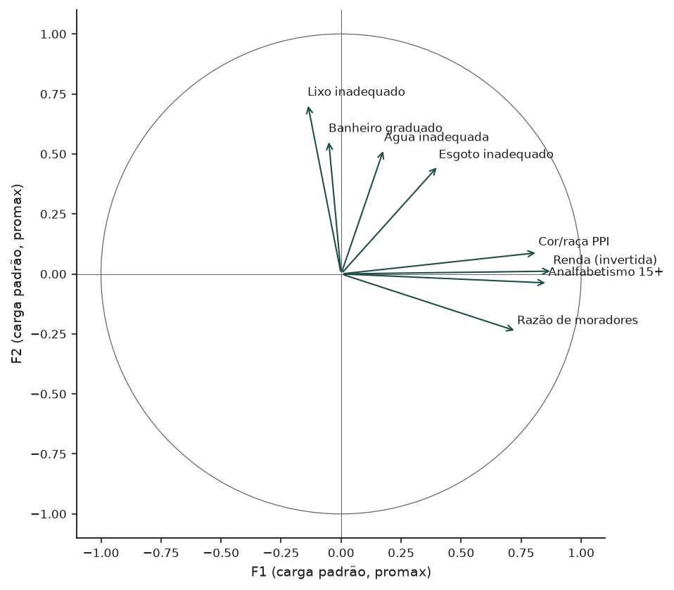
Renda (invertida) define F1 e Lixo inadequado define F2
Como ler Cada seta é um componente; a ponta fica nas cargas padrão da promax em F1 (horizontal) e F2 (vertical). O círculo marca carga 1.
O que mostra Maior carga em F1: Renda (invertida) (0,8833); em F2: Lixo inadequado (0,7127).
F23 · figuras/F23_mapa_cargas.png · Bloco 9. Adequação fatorial
10
Notes:
O mapa de cargas mostra a que fator cada variável pertence. Setas ao longo do eixo horizontal pertencem a F1; ao longo do vertical, a F2; setas na diagonal dividem-se entre os dois. Setas curtas indicam variáveis mal explicadas pelos dois fatores (comunalidade baixa).
Como ler: Cada seta é um componente; a ponta fica nas cargas padrão da promax em F1 (horizontal) e F2 (vertical). O círculo marca carga 1.
O que mostra: Maior carga em F1: Renda (invertida) (0,8833); em F2: Lixo inadequado (0,7127).

Slide 11
10
O índice da versão
Como fica o índice, e ele separa os setores de favela?
Neste bloco: T23 · T24 · T25 · T26 · T27 · F24 · F25 · T34
11
Notes:
Com os fatores e os pesos, cada setor recebe um valor de 0 a 1 dentro do seu município. O bloco mostra os pesos, a distribuição do índice, as faixas de vulnerabilidade pelas duas regras, a AUC contra as favelas e se a versão passa nos critérios de elegibilidade fixados no NB05.

Slide 12
Renda (invertida) tem o maior peso no índice (17,1%)
Componente | Dimensão | Carga | Peso da dimensão (%) | Peso no índice (%)
Água inadequada | F2 (saneamento) | 0,5238 | 40,0 | 8,4
Esgoto inadequado | F2 (saneamento) | 0,4524 | 40,0 | 6,3
Lixo inadequado | F2 (saneamento) | 0,7127 | 40,0 | 15,6
Razão de moradores | F1 (socioeconômica) | 0,7332 | 60,0 | 11,8
Analfabetismo 15+ | F1 (socioeconômica) | 0,8632 | 60,0 | 16,3
Renda (invertida) | F1 (socioeconômica) | 0,8833 | 60,0 | 17,1
Cor/raça PPI | F1 (socioeconômica) | 0,8220 | 60,0 | 14,8
Banheiro graduado | F2 (saneamento) | 0,5615 | 40,0 | 9,7
Como ler Uma linha por componente: a dimensão em que ele carrega mais, a carga, o peso da dimensão e o peso final no índice (em %).
O que mostra O maior peso é o de Renda (invertida) (17,1%); a dimensão F1 (socioeconômica) pesa 60,0%.
T23 · tabelas/T23_pesos.csv · Bloco 10. O índice da versão
12
Notes:
Os pesos seguem a receita do NB04: cada variável vai para a dimensão em que tem a maior carga; o peso da dimensão é repartido entre as variáveis dela em proporção ao quadrado da carga. O peso das dimensões depende do método da versão; na referência é a regra do IVS-BH de 2012 (60% socioeconômica, 40% saneamento).
Como ler: Uma linha por componente: a dimensão em que ele carrega mais, a carga, o peso da dimensão e o peso final no índice (em %).
O que mostra: O maior peso é o de Renda (invertida) (17,1%); a dimensão F1 (socioeconômica) pesa 60,0%.

Slide 13
O índice tem mediana 0,3271 e P90 0,4533, em 73.877 setores
Escopo | n | Média | DP | P10 | Mediana | P90
Total | 73.877 | 0,3359 | 0,0863 | 0,2314 | 0,3271 | 0,4533
Centro-Oeste | 7.329 | 0,3396 | 0,0760 | 0,2448 | 0,3377 | 0,4255
Nordeste | 13.096 | 0,3844 | 0,0922 | 0,2708 | 0,3783 | 0,5100
Norte | 3.439 | 0,4074 | 0,0844 | 0,3110 | 0,3980 | 0,5098
Sudeste | 45.352 | 0,3210 | 0,0789 | 0,2251 | 0,3138 | 0,4270
Sul | 4.661 | 0,2853 | 0,0646 | 0,2087 | 0,2824 | 0,3592
Como ler Descritivas do índice para o total e por região. Como o índice é normalizado dentro de cada município, todo município tem mínimo 0 e máximo 1.
O que mostra 73.877 setores; mediana 0,3271; percentil 90 0,4533.
T24 · tabelas/T24_indice_descritivas.csv · Bloco 10. O índice da versão
13
Notes:
O índice vai de 0 (o setor menos vulnerável do município) a 1 (o mais vulnerável). Comparar o nível do índice entre municípios não faz sentido nesta normalização; o que se compara é a posição relativa de cada setor dentro da sua cidade.
Como ler: Descritivas do índice para o total e por região. Como o índice é normalizado dentro de cada município, todo município tem mínimo 0 e máximo 1.
O que mostra: 73.877 setores; mediana 0,3271; percentil 90 0,4533.

Slide 14
Pela regra do IVS-BH, 7,1% dos setores ficam em vulnerabilidade muito elevada
Regra | Faixa | Setores | %
IVS-BH | indefinida | 1 | 0,0%
IVS-BH | baixo | 21.765 | 29,5%
IVS-BH | médio | 33.012 | 44,7%
IVS-BH | elevado | 13.847 | 18,7%
IVS-BH | muito elevado | 5.253 | 7,1%
Quartis | indefinida | 1 | 0,0%
Quartis | baixo | 18.449 | 25,0%
Quartis | médio | 18.472 | 25,0%
Quartis | elevado | 18.464 | 25,0%
Quartis | muito elevado | 18.492 | 25,0%
Como ler Quantos setores ficam em cada faixa, pelas duas regras: a do IVS-BH (média e desvio-padrão do município) e a dos quartis do município.
O que mostra IVS-BH: 29,5% baixo e 7,1% muito elevado. Quartis: 25,0% muito elevado.
T25 · tabelas/T25_faixas.csv · Bloco 10. O índice da versão
14
Notes:
A regra do IVS-BH de 2012 classifica pelo afastamento da média do município em desvios-padrão: abaixo de −0,5 DP é baixo; até +0,5 DP, médio; até +1,5 DP, elevado; acima, muito elevado. Como a distribuição é assimétrica, as faixas não têm o mesmo tamanho. A regra dos quartis divide cada município em quatro partes iguais, por construção com 25% cada.
Como ler: Quantos setores ficam em cada faixa, pelas duas regras: a do IVS-BH (média e desvio-padrão do município) e a dos quartis do município.
O que mostra: IVS-BH: 29,5% baixo e 7,1% muito elevado. Quartis: 25,0% muito elevado.

Slide 15
AUC municipal de 0,8358: o índice separa as favelas — versão não elegível
Medida | Valor | Detalhe
AUC global contra FCU | 0,8573 | —
AUC municipal (mediana) | 0,8358 | —
municípios na AUC municipal | 31 | ao menos 30 setores de FCU e fora
peso da dimensão F1 (socioeconômica) (%) | 60 | —
KMO ≥ 0,70 | 1 | sim
MSA ≥ 0,50 em todas | 1 | sim
comunalidade mínima | 0,2986 | Banheiro graduado
comunalidade ≥ 0,30 em todas | 0 | não
maior carga mínima | 0,4524 | Esgoto inadequado
carga ≥ 0,40 em todas | 1 | sim
elegível pelos critérios do NB05 | 0 | não
Como ler AUC global e municipal, peso da dimensão socioeconômica e os critérios de elegibilidade do NB05, um por linha (1 = atende).
O que mostra AUC global 0,8573; mediana da AUC municipal 0,8358, em 31 municípios. Pelos critérios do NB05, a versão é não elegível.
T26 · tabelas/T26_auc_e_elegibilidade.csv · Bloco 10. O índice da versão
15
Notes:
A AUC global junta todos os setores; a municipal calcula a AUC dentro de cada município e toma a mediana, só nos municípios com pelo menos 30 setores de FCU e 30 fora. A municipal é a leitura adequada para um índice normalizado no município. Os critérios de elegibilidade foram fixados antes de rodar a grade do NB05: KMO de pelo menos 0,70, MSA de pelo menos 0,50, comunalidade de pelo menos 0,30 e carga de pelo menos 0,40 em todas as variáveis. A elegibilidade é descritiva: não escolhe a versão.
Como ler: AUC global e municipal, peso da dimensão socioeconômica e os critérios de elegibilidade do NB05, um por linha (1 = atende).
O que mostra: AUC global 0,8573; mediana da AUC municipal 0,8358, em 31 municípios. Pelos critérios do NB05, a versão é não elegível.

Slide 16
A AUC vai de 0,6815 (São José de Ribamar) a 0,9497 (Guarujá) entre os municípios
Município (entra na mediana) | AUC | Setores FCU | Setores fora
Guarujá | 0,9497 | 150 | 370
Mauá | 0,9468 | 168 | 517
Campinas | 0,9386 | 264 | 1.601
São Paulo | 0,9359 | 3.108 | 16.325
Guarulhos | 0,9283 | 319 | 1.625
Belo Horizonte | 0,9196 | 522 | 2.977
São Bernardo do Campo | 0,9108 | 256 | 1.024
Brasília | 0,9095 | 251 | 3.489
Rio de Janeiro | 0,8893 | 2.195 | 7.284
Teresina | 0,8870 | 177 | 699
Curitiba | 0,8769 | 189 | 2.017
Nova Iguaçu | 0,8745 | 43 | 1.127
São Luís | 0,8667 | 198 | 588
Ananindeua | 0,8659 | 240 | 191
Porto Alegre | 0,8550 | 156 | 1.365
Goiânia | 0,8358 | 62 | 1.694
Como ler Uma linha por município: AUC, setores de FCU (n1) e fora (n0) e se o município entra na mediana.
O que mostra Entre os municípios que entram na mediana, a maior AUC é a de Guarujá (0,9497) e a menor, a de São José de Ribamar (0,6815).
T27 · tabelas/T27_auc_por_municipio.csv · Bloco 10. O índice da versão · parte 1 de 2
16
Notes:
Municípios com poucos setores de favela têm AUC instável: um ou dois setores mudam muito o resultado. Por isso a mediana só usa os municípios com pelo menos 30 setores em cada grupo; os demais ficam na tabela, marcados.
Como ler: Uma linha por município: AUC, setores de FCU (n1) e fora (n0) e se o município entra na mediana.
O que mostra: Entre os municípios que entram na mediana, a maior AUC é a de Guarujá (0,9497) e a menor, a de São José de Ribamar (0,6815).

Slide 17
A AUC vai de 0,6815 (São José de Ribamar) a 0,9497 (Guarujá) entre os municípios
Município (entra na mediana) | AUC | Setores FCU | Setores fora
Recife | 0,8250 | 445 | 1.334
Fortaleza | 0,8233 | 928 | 2.189
Maceió | 0,8184 | 235 | 940
São José dos Pinhais | 0,8171 | 32 | 325
Macaé | 0,8007 | 89 | 371
São Gonçalo | 0,7934 | 79 | 1.629
Camaragibe | 0,7883 | 33 | 160
Natal | 0,7700 | 141 | 678
Manaus | 0,7638 | 970 | 879
Feira de Santana | 0,7612 | 44 | 629
Cachoeiro de Itapemirim | 0,7521 | 57 | 236
Duque de Caxias | 0,7459 | 105 | 1.187
Belém | 0,7439 | 577 | 539
Salvador | 0,7383 | 1.310 | 1.778
São José de Ribamar | 0,6815 | 69 | 235
Como ler Uma linha por município: AUC, setores de FCU (n1) e fora (n0) e se o município entra na mediana.
O que mostra Entre os municípios que entram na mediana, a maior AUC é a de Guarujá (0,9497) e a menor, a de São José de Ribamar (0,6815).
Recorte da tabela para o slide; a tabela completa está no CSV indicado no rodapé.
T27 · tabelas/T27_auc_por_municipio.csv · Bloco 10. O índice da versão · parte 2 de 2
17
Notes:
Municípios com poucos setores de favela têm AUC instável: um ou dois setores mudam muito o resultado. Por isso a mediana só usa os municípios com pelo menos 30 setores em cada grupo; os demais ficam na tabela, marcados.
Como ler: Uma linha por município: AUC, setores de FCU (n1) e fora (n0) e se o município entra na mediana.
O que mostra: Entre os municípios que entram na mediana, a maior AUC é a de Guarujá (0,9497) e a menor, a de São José de Ribamar (0,6815).

Slide 18
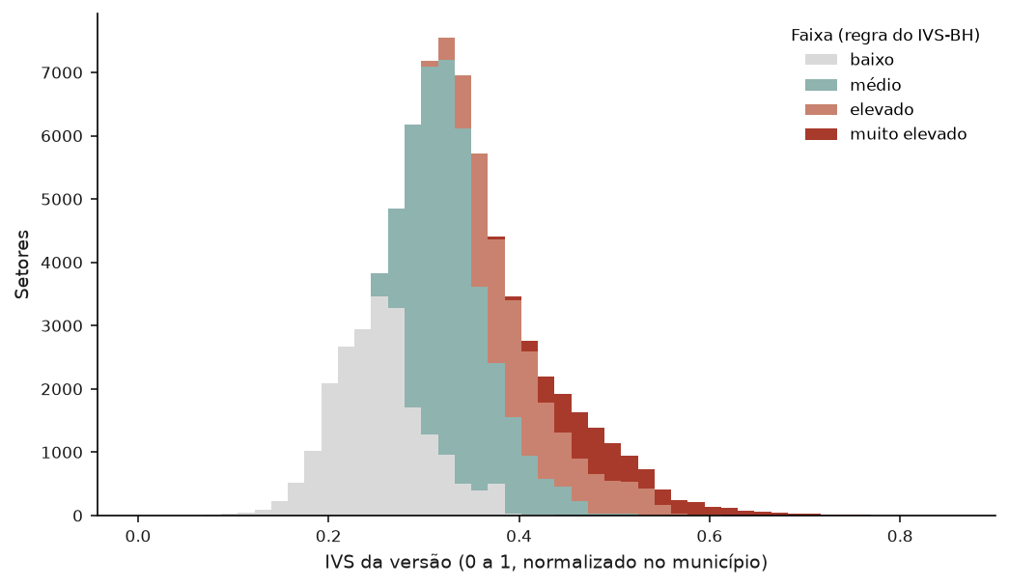
A distribuição do índice e as faixas do IVS-BH
Como ler Histograma do índice, com cada barra dividida pela faixa dos setores (regra do IVS-BH).
O que mostra 29,5% dos setores ficam em baixo e 7,1% em muito elevado.
F24 · figuras/F24_histograma_por_faixa.png · Bloco 10. O índice da versão
18
Notes:
Como as faixas são definidas dentro de cada município, um mesmo valor do índice pode cair em faixas diferentes em cidades diferentes: por isso as cores se sobrepõem nas fronteiras.
Como ler: Histograma do índice, com cada barra dividida pela faixa dos setores (regra do IVS-BH).
O que mostra: 29,5% dos setores ficam em baixo e 7,1% em muito elevado.

Slide 19
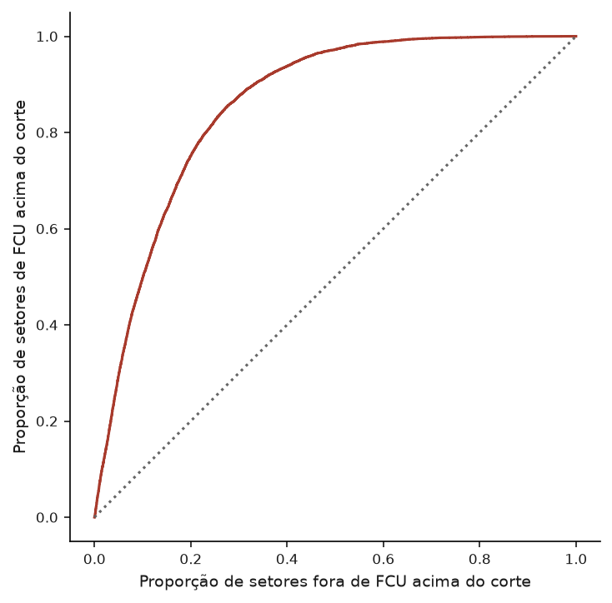
Curva ROC do índice contra as favelas (AUC global 0,8573)
Como ler Cada ponto da curva é um corte do índice: no eixo vertical, a proporção de setores de FCU acima do corte; no horizontal, a dos setores de fora. A diagonal é o acaso.
O que mostra Área sob a curva: 0,8573 (global); a mediana municipal é 0,8358.
F25 · figuras/F25_curva_roc.png · Bloco 10. O índice da versão
19
Notes:
Quanto mais a curva se aproxima do canto superior esquerdo, melhor o índice separa os dois grupos. A área sob a curva é a AUC. Esta curva usa todos os setores juntos; como o índice é normalizado no município, a AUC municipal é a medida principal.
Como ler: Cada ponto da curva é um corte do índice: no eixo vertical, a proporção de setores de FCU acima do corte; no horizontal, a dos setores de fora. A diagonal é o acaso.
O que mostra: Área sob a curva: 0,8573 (global); a mediana municipal é 0,8358.

Slide 20
Com sem lixo (referência), o índice fica com 73.878 setores e ρ = 0,9146 com o valor-padrão
Valor | Recorte | Índice | KMO | AUC global | AUC mun. | Elegível | ρ com o padrão | % muda faixa
valor-padrão desta versão | 104.108 | 73.878 | 0,7741 | 0,8573 | 0,8358 | 0 | 1,0000 | 0,0%
sem lixo (referência) | 104.108 | 73.878 | 0,7807 | 0,8309 | 0,8186 | 1 | 0,9146 | 23,3%
Como ler Uma linha por valor do parâmetro exploratório: setores no recorte e no índice, KMO, AUC global e municipal, elegibilidade (1 = elegível), correlação de postos com o índice do valor-padrão e % de setores que mudam de faixa.
O que mostra Com sem lixo (referência): 73.878 setores no índice (contra 73.878), AUC municipal 0,8186, ρ = 0,9146 com o valor-padrão e 23,3% dos setores comuns mudando de faixa.
T34 · tabelas/T34_sensibilidade.csv · Bloco 10. O índice da versão
20
Notes:
Quando ninguém fixou um parâmetro, a versão roda com um valor-padrão e esta tabela mostra o que muda com o valor alternativo. Correlação de postos perto de 1 e poucas trocas de faixa indicam que a escolha do parâmetro pesa pouco; o contrário indica que ela precisa ser decidida. Nenhum dos valores é decisão: é parâmetro exploratório.
Como ler: Uma linha por valor do parâmetro exploratório: setores no recorte e no índice, KMO, AUC global e municipal, elegibilidade (1 = elegível), correlação de postos com o índice do valor-padrão e % de setores que mudam de faixa.
O que mostra: Com sem lixo (referência): 73.878 setores no índice (contra 73.878), AUC municipal 0,8186, ρ = 0,9146 com o valor-padrão e 23,3% dos setores comuns mudando de faixa.

Slide 21
13
Comparação com a referência
O que esta versão muda em relação à referência proposta do NB05?
Neste bloco: T31 · T32 · T33 · F28 · F29
21
Notes:
Cada versão muda uma coisa só em relação à referência. Este bloco mede o efeito dessa mudança: a correlação de postos entre os dois índices, a matriz de setores que trocam de faixa e os municípios mais afetados.

Slide 22
A correlação de postos com a referência é 0,9146
Escopo (menores ρ) | Setores comuns | ρ de Spearman
Total | 73.877 | 0,9146
Porto Alegre | 1.521 | 0,6245
Salvador | 3.088 | 0,6680
Santa Maria do Oeste | 5 | 0,7000
Água Preta | 18 | 0,7090
Japoatã | 4 | 0,8000
Jaqueira | 6 | 0,8286
Brasília | 3.740 | 0,8356
Canoas | 376 | 0,8560
Urandi | 7 | 0,8571
Salto | 168 | 0,8654
Maceió | 1.175 | 0,8820
Duque de Caxias | 1.292 | 0,8855
Rio de Janeiro | 9.479 | 0,8859
Taió | 37 | 0,8900
Autazes | 21 | 0,8922
Como ler Correlação de Spearman entre o índice desta versão e o da referência, nos setores que estão nas duas amostras: total e por município.
O que mostra Total: ρ = 0,9146. Menor correlação municipal: Porto Alegre (0,6245).
Recorte da tabela para o slide; a tabela completa está no CSV indicado no rodapé.
T31 · tabelas/T31_spearman_com_referencia.csv · Bloco 13. Comparação com a referência
22
Notes:
Uma correlação de postos perto de 1 indica que a versão ordena os setores quase como a referência, ainda que os valores mudem. Na própria referência, o valor é 1 por construção.
Como ler: Correlação de Spearman entre o índice desta versão e o da referência, nos setores que estão nas duas amostras: total e por município.
O que mostra: Total: ρ = 0,9146. Menor correlação municipal: Porto Alegre (0,6245).

Slide 23
A maior troca de faixa é de elevado para medio (5.873 setores)
Referência ↓ · versão → | baixo | médio | elevado | muito elevado
baixo | 18.984 | 1.653 | 615 | 18
médio | 2.759 | 25.449 | 2.271 | 573
elevado | 21 | 5.873 | 9.648 | 2.080
muito elevado | 1 | 37 | 1.313 | 2.582
Como ler Cada linha é um par (faixa na referência, faixa nesta versão), com o número de setores e o percentual do total.
O que mostra Fora da diagonal, a maior célula é de elevado para medio, com 5.873 setores.
T32 · tabelas/T32_matriz_de_faixas.csv · Bloco 13. Comparação com a referência
23
Notes:
A diagonal (mesma faixa nas duas) mostra a concordância. Trocas entre faixas vizinhas são esperadas quando os pesos mudam um pouco; trocas de duas faixas ou mais indicam que a versão muda de fato a classificação do setor.
Como ler: Cada linha é um par (faixa na referência, faixa nesta versão), com o número de setores e o percentual do total.
O que mostra: Fora da diagonal, a maior célula é de elevado para medio, com 5.873 setores.

Slide 24
23,3% dos setores mudam de faixa em relação à referência
Município | Setores comuns | Mudam de faixa | % que muda
Todos | 73.877 | 17.214 | 23,3%
Coroaci | 11 | 6 | 54,5%
Salvador | 3.088 | 1.566 | 50,7%
Jaqueira | 6 | 3 | 50,0%
Porto Alegre | 1.521 | 633 | 41,6%
Santa Maria do Oeste | 5 | 2 | 40,0%
Rio de Janeiro | 9.479 | 3.569 | 37,7%
Autazes | 21 | 7 | 33,3%
Maceió | 1.175 | 347 | 29,5%
São Bernardo do Campo | 1.280 | 369 | 28,8%
Duque de Caxias | 1.292 | 372 | 28,8%
Belém | 1.116 | 320 | 28,7%
Nova Iguaçu | 1.170 | 296 | 25,3%
Japoatã | 4 | 1 | 25,0%
Orizânia | 4 | 1 | 25,0%
Camaragibe | 193 | 48 | 24,9%
Como ler A primeira linha é o total; as demais, os municípios, do mais afetado para o menos: setores comuns, setores que mudam de faixa e o percentual.
O que mostra No total, 23,3% dos setores mudam de faixa; o município mais afetado é Coroaci (54,5%).
Recorte da tabela para o slide; a tabela completa está no CSV indicado no rodapé.
T33 · tabelas/T33_municipios_que_mudam.csv · Bloco 13. Comparação com a referência
24
Notes:
A faixa usada é a da regra do IVS-BH. Municípios pequenos tendem a aparecer no topo, porque poucas trocas pesam muito em poucos setores.
Como ler: A primeira linha é o total; as demais, os municípios, do mais afetado para o menos: setores comuns, setores que mudam de faixa e o percentual.
O que mostra: No total, 23,3% dos setores mudam de faixa; o município mais afetado é Coroaci (54,5%).

Slide 25
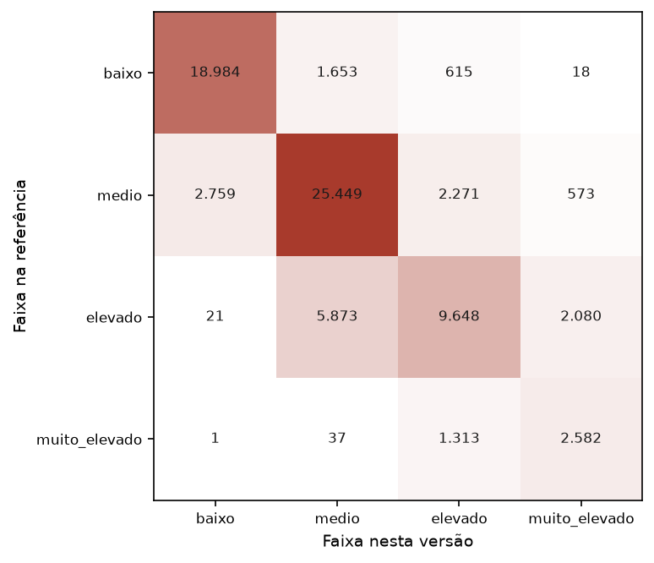
Matriz de faixas: referência × esta versão
Como ler Linhas: faixa na referência; colunas: faixa nesta versão; cada célula traz o número de setores.
O que mostra A maior troca fora da diagonal é de elevado para medio (5.873 setores).
F28 · figuras/F28_matriz_de_faixas.png · Bloco 13. Comparação com a referência
25
Notes:
Uma matriz com quase tudo na diagonal indica que a mudança da versão não altera a classificação; células fora da diagonal mostram para onde os setores se movem.
Como ler: Linhas: faixa na referência; colunas: faixa nesta versão; cada célula traz o número de setores.
O que mostra: A maior troca fora da diagonal é de elevado para medio (5.873 setores).

Slide 26
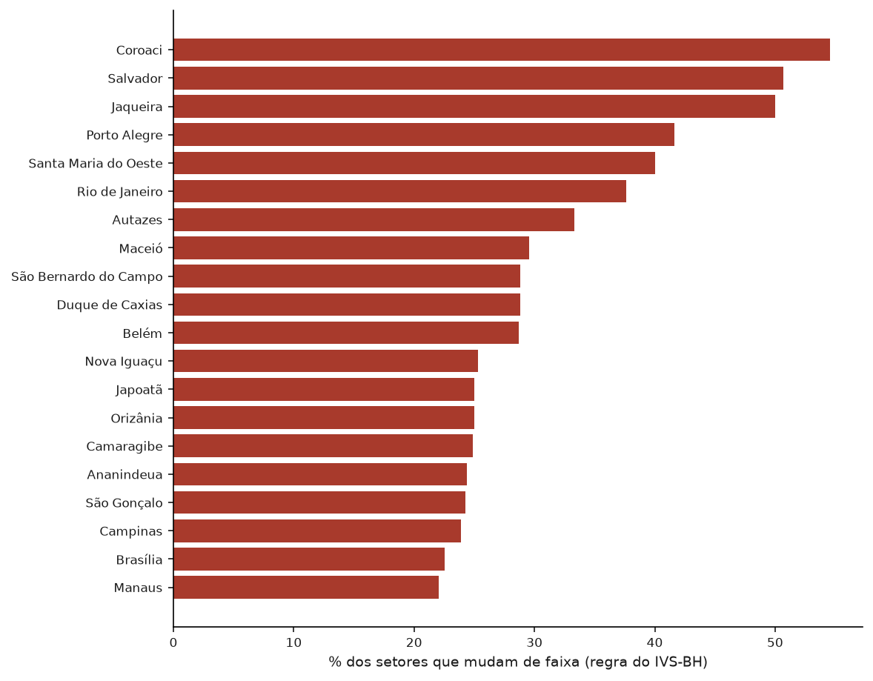
Os municípios mais afetados pela mudança da versão
Como ler Os 20 municípios com o maior percentual de setores que mudam de faixa.
O que mostra O mais afetado é Coroaci (54,5%); no total, 23,3%.
F29 · figuras/F29_municipios_que_mudam.png · Bloco 13. Comparação com a referência
26
Notes:
O gráfico destaca onde a escolha desta versão faz mais diferença. Na própria referência, todas as barras são zero.
Como ler: Os 20 municípios com o maior percentual de setores que mudam de faixa.
O que mostra: O mais afetado é Coroaci (54,5%); no total, 23,3%.

Slide 27
Síntese da versão
0,7741
0,8358
23,3%
KMO dos componentes (T19)
AUC municipal contra FCU (mediana) (T26)
setores que mudam de faixa em relação à referência (T33)
O que esta versão mostra Com o lixo, Kaiser e Horn pedem três fatores (o terceiro autovalor fica logo acima do limiar). O lixo carrega bem no fator de saneamento, mas a versão não é elegível: com oito componentes, a comunalidade do banheiro graduado cai para logo abaixo de 0,30. A AUC contra as favelas sobe um pouco, e o índice se afasta da referência: cerca de um em cada quatro setores muda de faixa.
27
Notes:
Com o lixo, Kaiser e Horn pedem três fatores (o terceiro autovalor fica logo acima do limiar). O lixo carrega bem no fator de saneamento, mas a versão não é elegível: com oito componentes, a comunalidade do banheiro graduado cai para logo abaixo de 0,30. A AUC contra as favelas sobe um pouco, e o índice se afasta da referência: cerca de um em cada quatro setores muda de faixa.

Slide 28
Candidatos ao artigo: as tabelas e figuras desta versão
Marcar no catálogo (colunas “Vai para o artigo?”, “Seção” e “Comentários”); os IDs são os mesmos em todas as versões.
ID | Bloco | Título no deck
T19 | 9 | KMO de 0,7741: os componentes se prestam à análise fatorial
T20 | 9 | Lixo inadequado tem a menor adequação individual (MSA 0,6426)
T21 | 9 | O segundo autovalor (1,1159) fica acima da linha de Horn (1,0192)
T22 | 9 | Os dois fatores da promax se correlacionam em 0,3324
F22 | 9 | Gráfico de sedimentação: dois componentes acima do acaso
F23 | 9 | Renda (invertida) define F1 e Lixo inadequado define F2
T23 | 10 | Renda (invertida) tem o maior peso no índice (17,1%)
T24 | 10 | O índice tem mediana 0,3271 e P90 0,4533, em 73.877 setores
T25 | 10 | Pela regra do IVS-BH, 7,1% dos setores ficam em vulnerabilidade muito elevada
T26 | 10 | AUC municipal de 0,8358: o índice separa as favelas — versão não elegível
catalogo.csv · parte 1 de 2
28

Slide 29
Candidatos ao artigo: as tabelas e figuras desta versão
Marcar no catálogo (colunas “Vai para o artigo?”, “Seção” e “Comentários”); os IDs são os mesmos em todas as versões.
ID | Bloco | Título no deck
T27 | 10 | A AUC vai de 0,6815 (São José de Ribamar) a 0,9497 (Guarujá) entre os municípios
F24 | 10 | A distribuição do índice e as faixas do IVS-BH
F25 | 10 | Curva ROC do índice contra as favelas (AUC global 0,8573)
T31 | 13 | A correlação de postos com a referência é 0,9146
T32 | 13 | A maior troca de faixa é de elevado para medio (5.873 setores)
T33 | 13 | 23,3% dos setores mudam de faixa em relação à referência
F28 | 13 | Matriz de faixas: referência × esta versão
F29 | 13 | Os municípios mais afetados pela mudança da versão
T34 | 10 | Com sem lixo (referência), o índice fica com 73.878 setores e ρ = 0,9146 com o valor-padrão
catalogo.csv · parte 2 de 2
29

Slide 30
Limitações e parâmetros exploratórios
O lixo em caçamba conta como inadequado, como no IVS-BH 2012; essa definição pesa muito em cidades com coleta por caçamba.
O índice usa dois fatores fixos; o terceiro fator que Kaiser e Horn indicam fica de fora.
A amostra do índice exclui todo setor com algum componente faltante (exclusão por lista); trocar um componente muda também a amostra.
Nenhum parâmetro exploratório nesta versão.
30
Notes:
O lixo em caçamba conta como inadequado, como no IVS-BH 2012; essa definição pesa muito em cidades com coleta por caçamba.
O índice usa dois fatores fixos; o terceiro fator que Kaiser e Horn indicam fica de fora.
A amostra do índice exclui todo setor com algum componente faltante (exclusão por lista); trocar um componente muda também a amostra.

Slide 31
Apêndice: dicionário dos indicadores
Indicador | Dimensão | O que mede | Numerador | Denominador
Quadro_Indicadores.csv (entrega à orientadora)
31

